Slide 1
РЕСПУБЛИКА ТАТАРСТАН
НУРЛАТСКИЙ МУНИЦИПАЛЬНЫЙ РАЙОН
КУЛЬТУРОЛОГИЧЕСКИЙ ПАСПОРТ
г. Нурлат
2024 год

Slide 2
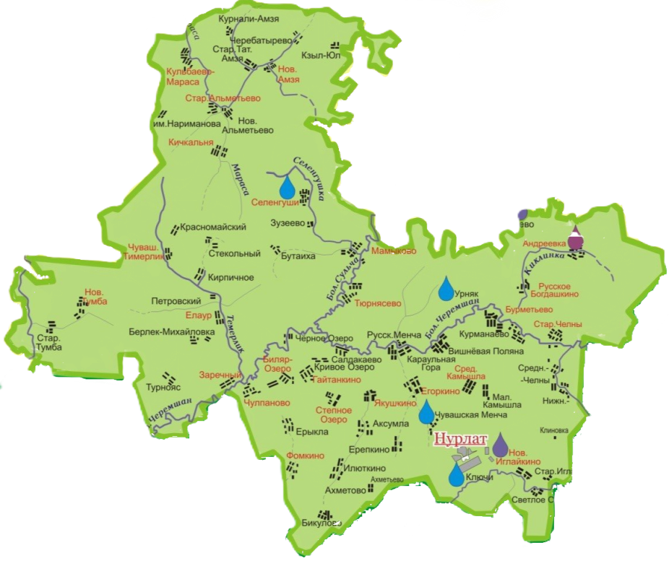
Нурлатский район образован в 1930 году. В соответствии с Законом Республики Татарстан от 31.01.2005 № 48-ЗРТ установлены границы г. Нурлат и 26 сельских поселений. Район расположен на юге Республики Татарстан. Административный центр-город Нурлат. Район граничит с Аксубаевским, Алькеевским, Алексеевским и Черемшанским районами Республики Татарстан. Граничит с Самарской и Ульяновской областями. Расстояние от города Нурлат до столицы Республики Татарстан г. Казани составляет 220 км. Промышленное производство района представлено нефтедобывающей и перерабатывающей отраслью. Сельское хозяйство ориентировано на отрасли животноводство с развитым растениеводством. Территория района – 2 308,95 кв.км в том числе площадь земель сельскохозяйственного назначения – 1 218,18 кв.км.

Slide 3
2024 - Год семьи в РФ и Год научно-технологического развития в РТ
Мероприятия и проекты

Slide 4
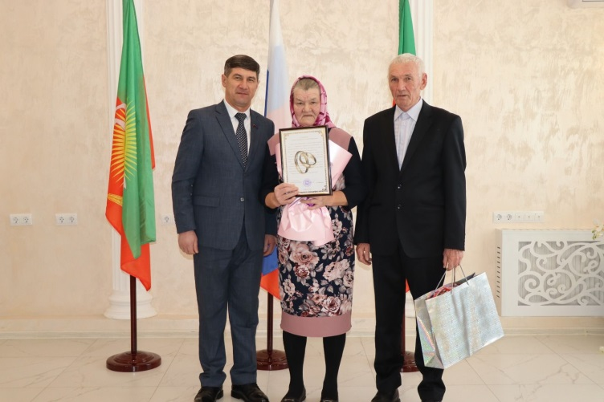
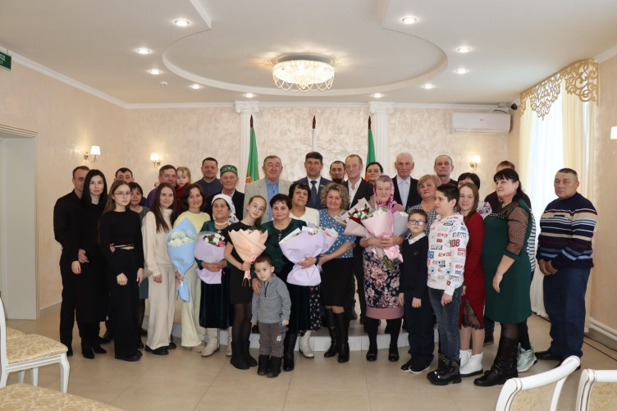
Открытие Года семьи
27 января прошла торжественная церемония чествования юбиляров совместной жизни и многодетных семей во Дворце бракосочетаний города Нурлат. В мероприятии приняли участие многодетные семьи – Турсуновы, Матыгуллины и Андрияновы. На церемонию чествования юбиляров были приглашены Георгий и Лидия Прокопьевы, которые прожили в браке 55 лет, а также семьи, отметившие золотую свадьбу – Исхак и Миннегель Мавлютовы, Мингарей и Таскира Гилязетдиновы, Владимир и Зоя Молчановы. В зал торжеств, где их ждали почетные гости, многочисленные дети, внуки и правнуки, они прошли, как и пол века назад, под марш Мендельсона. https://nurlat.tatarstan.ru/index.htm/news/2273782.htm
https://nurlat-kultura.ru/news/2024/01/1540/

Slide 5
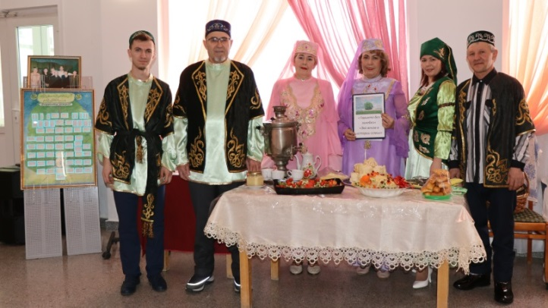
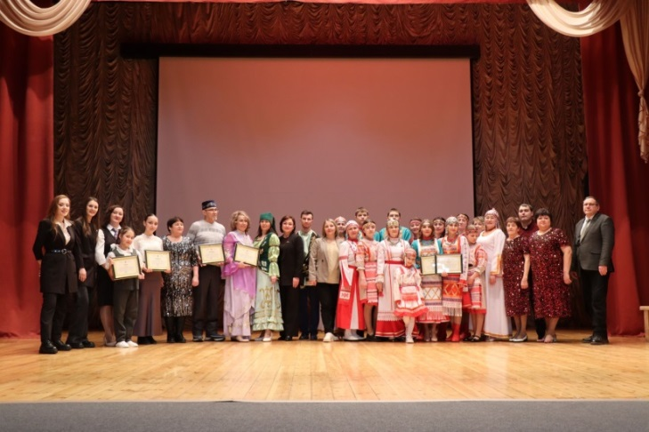
Муниципальный этап
фестиваля «Эхо веков»
21 февраля в стенах Городского Дворца культуры прошел первый этап конкурса, в котором были представлены выставки, где участники представили свои генеалогические древа – родословные, семейные реликвии, передаваемые из поколения в поколение, национальные блюда и напитки, рассказали о народных традициях. За звание победителя боролись 4 семейные команды – Артамоновых, Бикташовых, Соренковых и Гирфановых. Второй этап фестиваля прошел на сцене Дворца культуры. Здесь каждая команда представила свою визитную карточку «Знакомьтесь, моя семья, мой род!», в рамках которой презентовала свою родословную, традиции яркой концертной программой.
По итогам двух этапов, победу одержала семья Гирфановых. Им вручили диплом и сертификат на 50 тысяч рублей.
https://nurlat.tatarstan.ru/index.htm/news/2281615.htm
https://nurlat-kultura.ru/news/2024/02/1990/

Slide 6
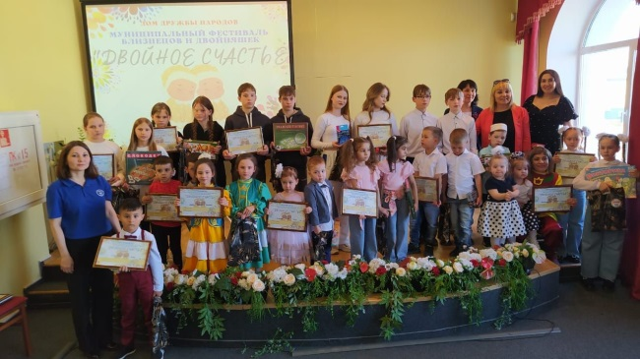
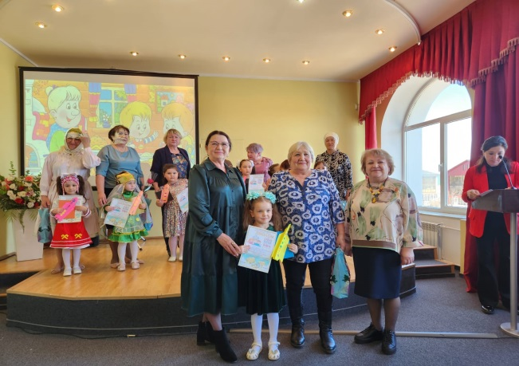
Районная интеллектуально-развлекательная программа «В стране веселых бабушек и озорных внучат»
12 апреля в Городском Дворце культуры прошла районная интеллектуально-развлекательная программа «В стране веселых бабушек и озорных внучат» с участием бабушек и внуков. Каждый из внуков рассказал стих, спел песню, прочел рассказ о своей любимой бабушке! Познакомили зрителей с бабушками, вдохновили на дальнейшее участие, порадовали своим задором. Участвовали в играх «Угадай мультфильм» для внуков, «Угадай кинофильм» для бабушек, рассказали о том, чем занимаются они с бабушкой в свободное время, что бабушка готовит и как часто навещает внуков. Программа прошла весело, подарила участникам хорошее настроение. Бабушки и внуки показали свою фантазию, ловкость и умение. А главное – получили заряд бодрости и массу положительных эмоций!
https://nurlat-kultura.ru/news/2024/04/2627/

Slide 7
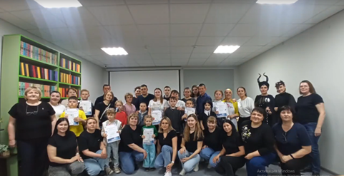
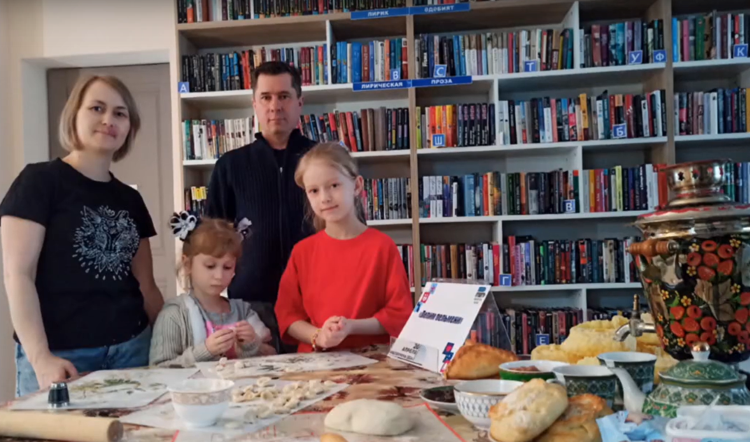
Семейный досуг «Библионочь 2024»
20 апреля в рамках проведения Всероссийской акции Библионочь 2024 библиотека организовала яркую и насыщенную программу под девизом «Читаем всей семьёй», тематика которой тесно связана с Годом семьи и была посвящена семейному чтению — досугу, который сближает всех членов семьи. Для участия были приглашены семейные команды – активные, эрудированные и творческие. Гостей мероприятия ждал незабываемый вечер читательских удовольствий и хорошего настроения!

Slide 8
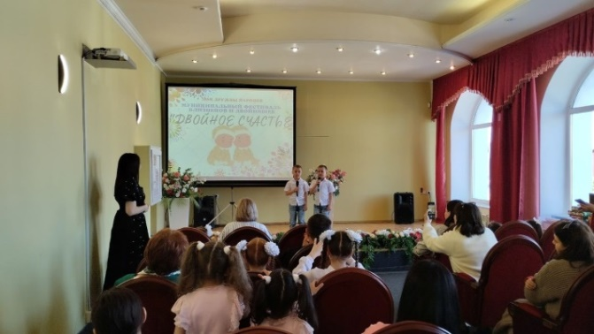
Фестиваль близнецов и двойняшек
«Двойное счастье»
15 мая в Городском Дворце культуры прошел фестиваль близнецов и двойняшек «Двойное счастье», посвященный Международному дню семьи. Фестиваль проходит третий год подряд, организованный в рамках местного партийного проекта «Единой России» «Радуга» и Года семьи. В фестивале приняли участие 20 пар близнецов и двойняшек. Одни похожи друг на друга как две капли воды, в других лишь уловимы схожие черты. Взрослые копии и совсем малыши. Но все они по-своему уникальны и неповторимы. Близнецы и двойняшки на сцене Городского Дворца культуры показали свои творческие способности: пели, танцевали, читали стихи, представляли свои электронные презентации. Программа фестиваля включала в себя: фотовыставку «Я+ты», парад всех участников фестиваля, фото – презентацию «Ты мое отражение», подведение итогов. По итогам фестиваля участникам вручили Дипломы и подарки.
https://nurlat-kultura.ru/news/2024/05/3338/

Slide 9
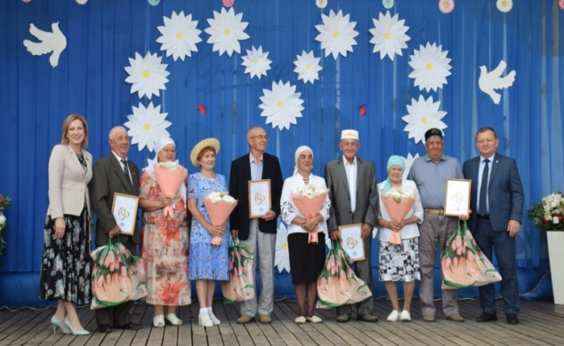
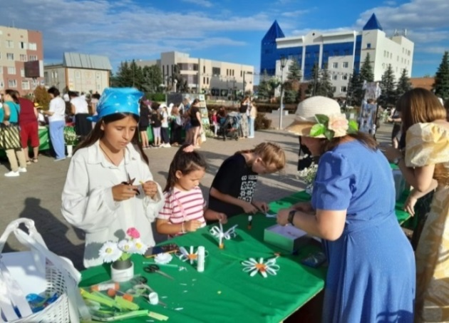
Праздничный концерт «В кругу любимых и родных»
8июля в сквере «Театральный» прошел большой праздничный концерт ко Дню семьи, любви и верности. Работали различные мастер – классы, игровые площадки, выставка – продажа картин местной художницы Елены Яковлевой, аквагрим. Праздничное мероприятие началось в торжественной обстановке с чествования юбиляров семейной жизни. Друг за другом на сцену поднимались мужья и жены, заслужившие уважение окружающих примером верности семейному долгу, сквозь годы испытаний перенесшие свою любовь и верность. С теплыми пожеланиями поздравления к жителям и гостям Нурлатского муниципального района обратились заместитель председателя Комитета Государственного Совета РТ по образованию, культуре и национальным вопросам Людмила Рыбакова и Глава Нурлатского района Дамир Ишкинеев. Торжественное чествование продолжилось праздничным концертом с участием танцевальных коллективов и артистов художественной самодеятельности Нурлатского района.
https://nurlat-kultura.ru/news/2024/07/4180/

Slide 10
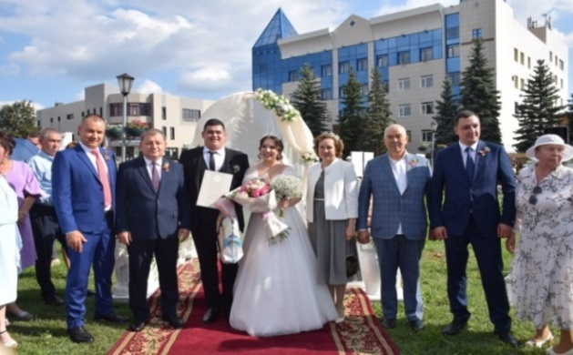
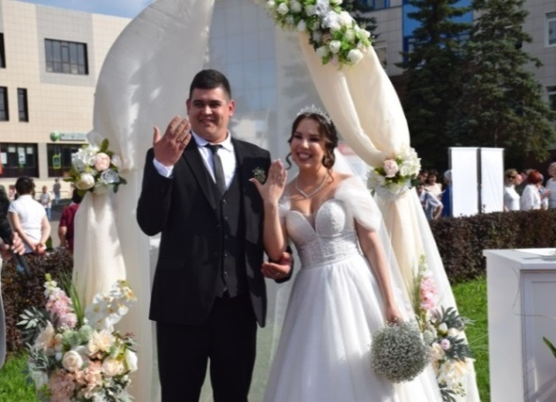
Торжественная регистрация брака
«Скажите «Да!» под звездами города»
30 августа в День города, на центральной площади, состоялась регистрация брака семьи Ереминых в рамках Года семьи. Сотрудники отдела ЗАГСа провели торжественную церемонию под открытым небом, на фоне фонтана и красочной декорации. Гости, одетые в праздничные наряды, с трепетом наблюдали за трогательными клятвами молодоженов. Поздравили молодую семью со знаменательным днем в их жизни почетные гости – глава Нурлатского муниципального района Дамир Ишкинеев, министр экологии и природных ресурсов РТ Александр Шадриков, депутаты Государственного Совета Республики Татарстан Людмила Рыбакова, Шамил Ягудин и др. Регистрация брака проходила по традициям – с караваем и родительским благословением. Молодые станцевали первый танец, закрепив союз. Молодая семья была рада тому, что разделить их день пришли не только родственники и друзья, а также, жители и гости города Нурлат.
https://nurlat-kultura.ru/news/2024/08/4797/
https://nurlat-tat.ru/news/novosti/v-nurlate-v-den-goroda-sygrali-svadbu-na-centralnoi-ploshhadi

Slide 11
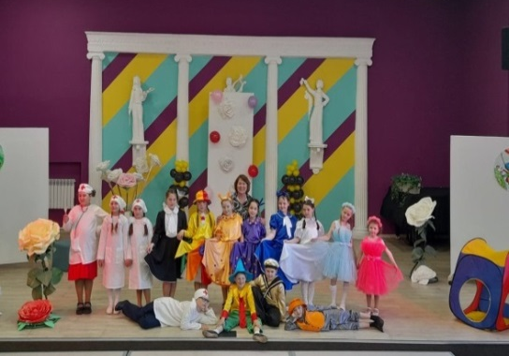
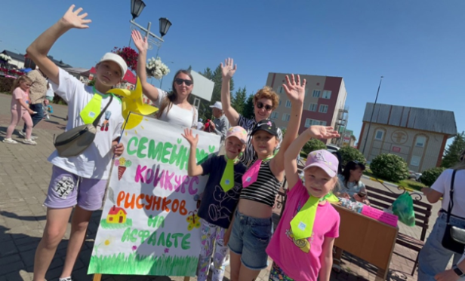
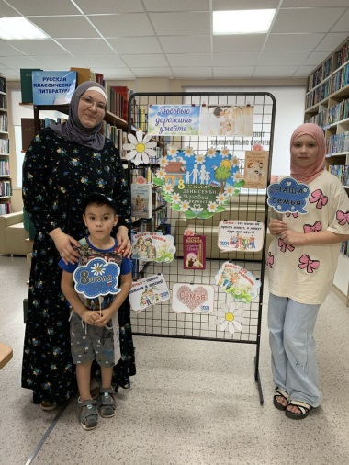
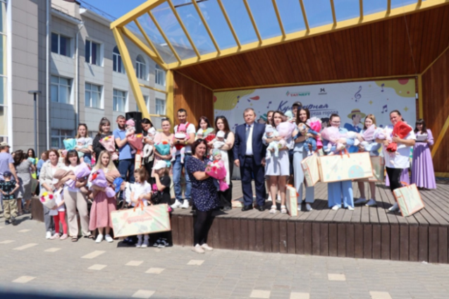
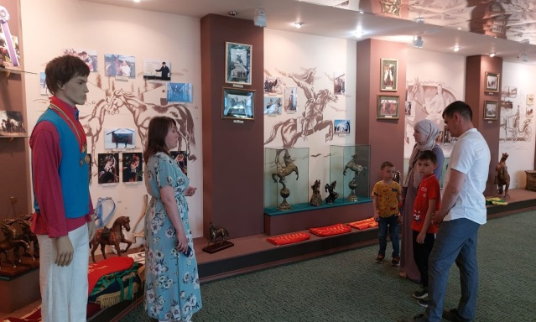
Проект «Большие семейные выходные»
В рамках проведения в соответствии с Указом Президента Российской Федерации Года семьи с мая по сентябрь 2024 года реализуется проект «Большие семейные выходные». В рамках проекта учреждения культуры проводили различные мастер-классы, концертные программы, спектакли, экскурсии, выставки, игровые программы.

Slide 12
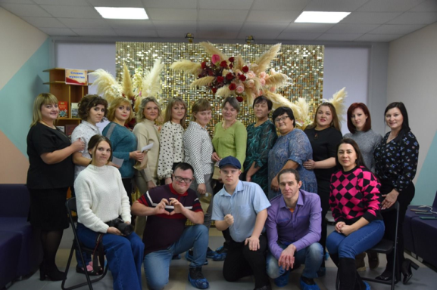
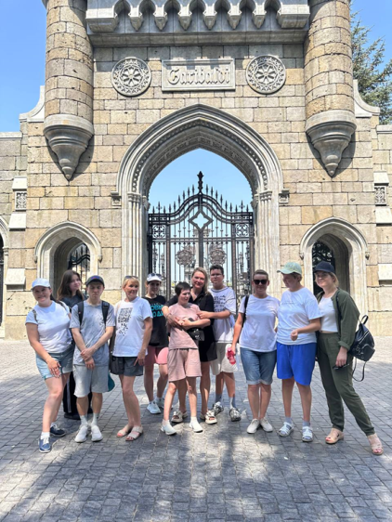
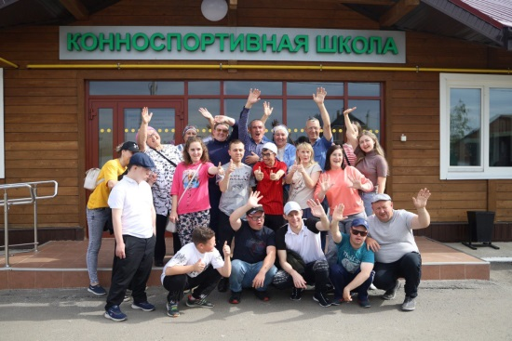
Библиотечный проект «Поверь в себя»
Семейный выезд на территорию Нурлатского конного завода УСО ПАО «Татнефть» им. В.Д.Шашина. Участники с помощью коновода – инструктора, преодолевая тревожность и страх, смогли погладить и покормить лошадей, а также прокатиться на них. Отрадно, что родители могли с радостью наблюдать за успехами своих детей.
К Международному Дню Матери в библиотеке прошла благотворительная фотосессия «Мама как много солнца в этом слове…», организованная для детей с ОВЗ и их мам. В мероприятии приняли участие волонтёры библиотеки - стилист-визажист, парикмахеры, мастера маникюра, фотограф.
Семейное посещение архитектурного комплекса в Самарской области замка Гарибальди участниками проекта «Поверь в себя».

Slide 13
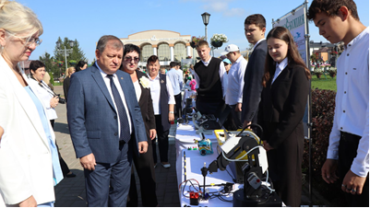
Выставка посвященная Году научно-технологического развития
Выставка посвященная Году научно-технологического развития в рамках августовской конференции педагогов. В рамках августовской конференции педагогов 23 августа была организована выставка школьных центров «Точка роста» и дошкольных кружковых объединений. Обучающиеся и воспитанники из тринадцати школ и детских садов продемонстрировали как с помощью лабораторных опытов и исследований изучают окружающий мир, стараясь привлечь детей к углубленному изучению естественно-научных предметов.
https://nurlat.tatarstan.ru/index.htm/news/2336427.htm?ysclid=m1hloqnyzs671548858

Slide 14
2024 - Год семьи в РФ и Год научно-технологического развития в РТ
Выдающиеся личности

Slide 15
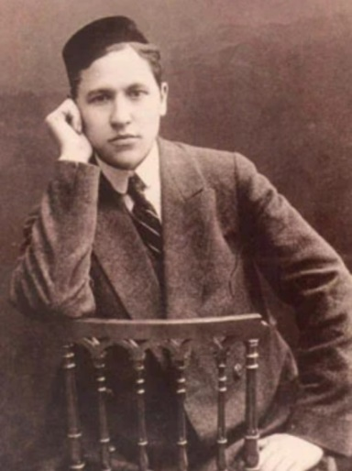
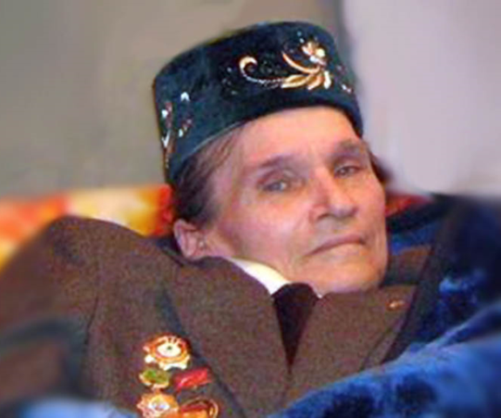
Габдулла Кариев, 1886—1920 г. - один из основателей татарского театра. Выдающийся артист, талантливый режиссёр, талантливый организатор, педагог, общественный деятель. Яркая звезда национального театрального искусства. «Габдулла Кариев - единственный вождь татарского театра первой эпохи, открывший особую страницу в истории татарской культуры; придание первоначальной формы татарскому театру, правильное сочинение татарских типов, приближение татарского театра к народному духу, обобщение татарского театра, несомненно, Габдулла Кариев», - пишет о нем К. Тинчурин.
Гакиль Сагиров (1938– 2009) родился в деревне Ахметкино. Поэт, художник. С 14 лет прикован к постели. Зажав зубами карандаш, писал стихи и иллюстрировал свои сборники. Победитель Московского Международного конкурса «Филантроп». Лауреат литературных премий Татарстана и Ульяновской области. Член Союза писателей Республики Татарстан. Заслуженный работник культуры РФ

Slide 16
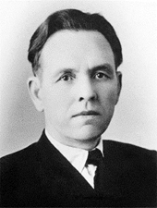
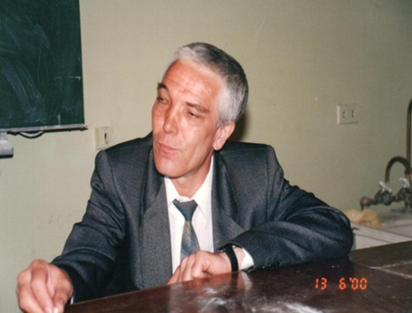
Изотов Александр Александрович (13.08.1907 – 10.03.1988)
Ученый-геодезист. Родился в д. Абляскино Октябрьского (ныне Нурлатского) района ТАССР. Окончил Московский институт инженеров геодезии, аэрофотосъемки и картографии (МИИГАиК), там же – аспирантуру. По результатам кандидатской диссертации издал книгу «Оценка точности триангуляции». Его формулы и определения вошли во все учебники по геодезии. Доктор технических наук, профессор в МИИГАиК. Заслуженный деятель науки и техники СССР. Лауреат Государственной премии СССР. Почетный геодезист СССР. Редактор второго и третьего издания Большой советской энциклопедии.
Богданов Рифкат Ибрагимович, 1950-2013 г.
советский и российский математик, доктор физико-математических наук, профессор. Ведущий научный сотрудник в отделе ядерных реакций научно-исследовательского института ядерной физики имени Д. В. Скобельцына при МГУ им. М. В. Ломоносова. Родился в с. Мамыково Нурлатского района Республики Татарстан.

Slide 17
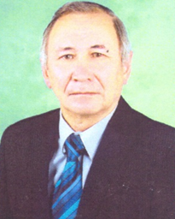
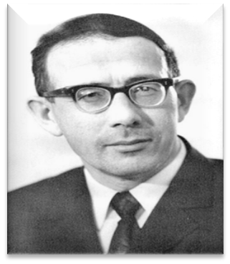
Ендиряков Валерий Аркадьевич (01.01.1948)
Родился в с. Егоркино Октябрьского (ныне Нурлатского) района.
Окончил историческое отделение историко-филологического факультет Казанского государственного университета.
Занимался изучением истории народов Среднего Поволжья в эпоху феодализма и истории чувашской диаспоры в Республике Татарстан.
Автор более 40 научных, учебных и учебно-методических работ: «История Егоркинской волости Чистопольского уезда Казанской губернии (с середины XVII века до 1930 г.)», «Массовое народное движение в Среднем Поволжье в начале XVII века», «Дореволюционный период села Егоркино Нурлатского района Республики Татарстан» и других.
Халиков Альфред Хасанович, 1929-1994 г.
Ученый, историк-археолог, доктор исторических наук, профессор, Заслуженный деятель науки РТ, лауреат Государственной премии РТ в области науки и техники Родился 30 мая 1929 года в с. Курманаево Нурлатского района Республики Татарстан.

Slide 18
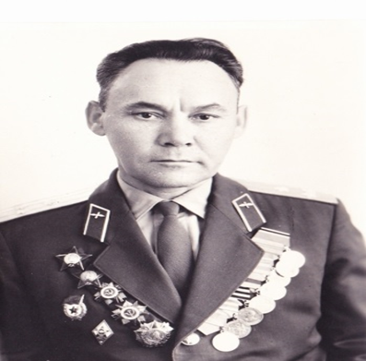
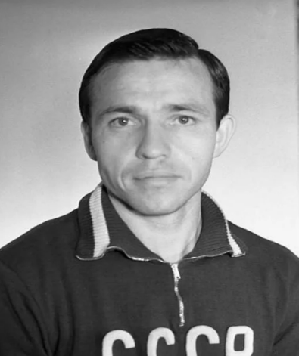
Сафин Ибрагим Каримович (Игорь Кириллович), 1919-2006 г.
Генерал-майор, награжден орденом Александра Невского, двумя орденами Отечественной войны I, II степеней, двумя орденами Красной Звезды, медалями «За оборону Москвы», «За боевые заслуги», «За освобождение Праги», и еще 16 различными юбилейными медалями. Родился в д. Средние Челны Октябрьского района ТАССР
Хусаинов Галимзян Салихович - известный футболист, родился 27 июня 1937 года в селе Новое Ишлайкино Октябрьского района Татарской АССР . В чемпионатах СССР сыграл 410 матчей и забил 115 мячей. Двукратный чемпион СССР, двукратный серебряный и бронзовый призёр, трёхкратный обладатель Кубка СССР. В сборной СССР выступал с 1960 по 1966 год и в 1969 году. Сыграл 33 матча, забил 4 мяча. Заслуженный мастер спорта, член Клуба Григория Федотова. Закончив играть, работал тренером.

Slide 19
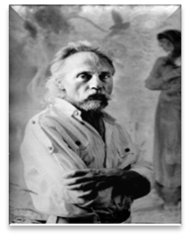
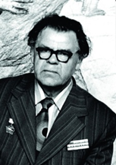
Николай Иванович Синяков –Плониш, 1936-2004 г. Заслуженный художник Чувашской Республики, член Союза художников РФ, член союза художников СССР. Родился в д. Средняя Камышла Октябрьского района Татарской АССР.
Родионов Александр Миронович (22.02.1918-19.02.1995)
Художник, живописец, педагог. Родился в д. Берёзовка Егоркинской волости Чистопольского уезда Казанской губернии (ныне Нурлатский район РТ)
Одной из главных тем его полевых эскизов были зверства фашистских оккупантов. Но художник рисовал и своих товарищей. Рисунками подбадривал солдат, настраивал на боевой лад. Заслуженный деятель искусств ТАССР. Народный художник ТАССР. Заслуженный художник РСФСР

Slide 20
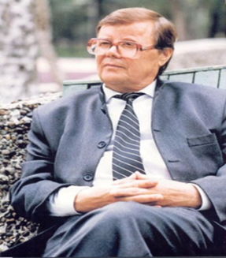
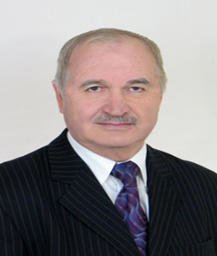
Макаров Марс Андреевич 1939-2016 г.
музыкант, композитор, Заслуженный деятель искусств ТАССР. Закончив Казанское музыкальное училище в 1962 году, начал свою трудовую деятельность баянистом Ансамбля песни и пляски Татарской АССР. Родился в д. Черебатырово Октябрьского района ТАССР.
Талгат Набиевич Галиуллин, 1938 г.
Советский и российский татарский литературовед, писатель, критик. Член-корреспондент Академии наук Республики Татарстан. «Заслуженный деятель науки Российской Федерации, Республики Татарстан». Лауреат Государственной премии Республики Татарстан имени Габдуллы Тукая. Родился в д. Кичкальня Октябрьского района Татарской АССР.

Slide 21
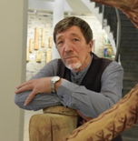
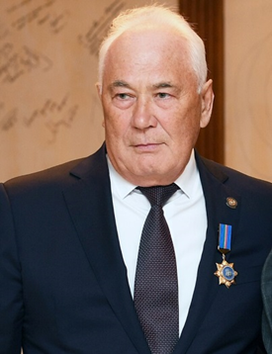
Галиев Рустям Валиахметович (27.08.1960 г.)
Родился в д. Бурметьево Октябрьского (ныне Нурлатского) района ТАССР. Окончил Казанское театральное, работал в Альметьевском государственном татарском театре, позже закончил университет культуры и искусств.
С 1990 г. актер, главный режиссер в молодежном театре-студии при АО «Нижнекамскнефтехим», с 2009 директор Нижнекамского государственного татарского драматического театра им. Туфана Миннулина. Автор ряда литературных произведений: пьес, рассказов. Заслуженный деятель искусств РТ (2005). Народный артист РТ (2011).
Муратов Равиль Фатыхович 30.08.1949.
Родился в совхозе Тюрнясевский. Академик академии естественных наук, российский политик, первый вице-премьер Татарстана. Доктор экономических наук, действительный член Международной академии международных процессов и технологий, действительный член Российской Академии естественных наук по секции «Экономика и социология», академик Международной кадровой академии.

Slide 22
2024 - Год семьи в РФ и Год научно-технологического развития в РТ
Семейные династии

Slide 23
Семья Беловых
Гордость семьи Беловых -это педагогическая деятельность и вклад в образование - 4 поколения педагогов, который насчитывает 117 лет от поколения Львовых и 80 лет от поколения Макаровых. Глава семьи Белов Михаил, директор МАУ "Спортивная школа по хоккею "Ледок". Супруга Белова Алена, старший методист МКУ «Управление образования» Нурлатского муниципального района РТ. В семье Беловых трое детей. Педагогическую традицию семьи сейчас продолжает старшая дочь, которая в данный момент является студенткой Поволжского университета спорта - преподаватель физической культуры и спорта, а также работает тренером-преподавателем по лыжным гонкам в МАУ ДО «СШ по хоккею «Ледок». Жизнь семьи тесно связана со спортом. С малых лет любовь к спорту сначала своим детям и затем своим внукам прививает дедушка - Иван Белов. У которого самого в спортивной копилке более 400 наград.
Обе дочери Дария и Кристина не раз становились абсолютными чемпионками района в своей возрастной категории по лыжным гонкам. Им очень нравится заниматься спортом, каждый год они выезжают на соревнования в другие города Татарстана и России. Имеют серебряные и золотые значки ГТО, множество грамот, медалей, благодарственных писем.
Семья организовывает районные и республиканские лыжных соревнования на приз заслуженного тренера Г. Цыганова, дни физкультурника в Богдашкинском сельском поселении.
https://nurlat.tatarstan.ru/index.htm/news/2017866.htm
https://vk.com/wall-131944801_1900
https://nurlat-tat.ru/news/novosti/v-golosovanii-segodnia-priniali-ucastie-predstaviteli-sportivnoi-dinastii

Slide 24
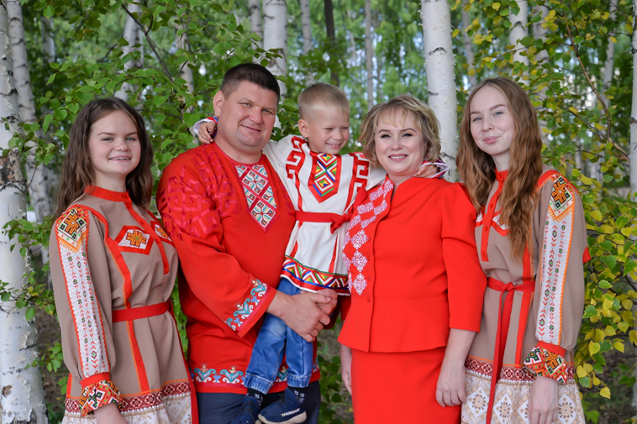
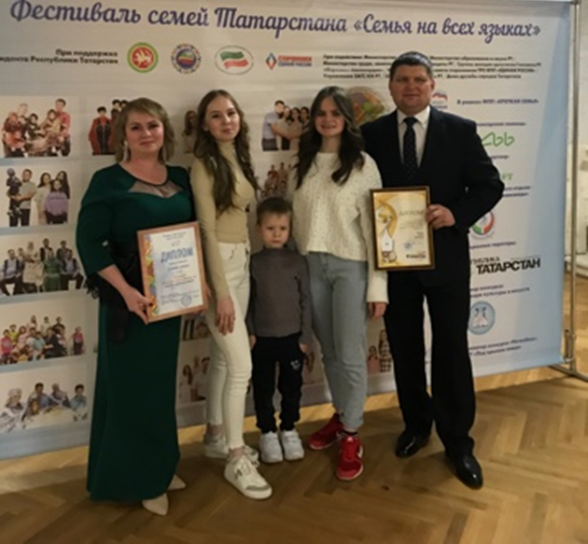
Семья Беловых

Slide 25
Семья Гимадиевых
История педагогической династии начинается с 1953 года, а именно с Гимадиева Тагира Гатиновича – учителя физической культуры (1953 г.), учителя истории, директора Верхненурлатской школы Октябрьского района ТАССР, основателя краеведческого музея на базе школы.
Тухватуллина Нафися Тагировна (педагог со стажем 40 лет, в настоящее время на пенсии). Нафися Тагировна преподавала родной татарский язык и литературу в своей родной школе 40 лет (с 1973 по 2013 г.) Награждена нагрудными знаками в 2001 году «За заслуги в образовании РТ» и 2006 году «Почетный работник РФ».
Мухаметова Миляуша Исламнуровна, педагогическую деятельность начала в 1995 году, будучи на 3 курсе университета. Работала в школе №39 г. Казани учителем татарского языка и литературы. Более 21 года (начиная с 2002 года) работала в сфере дополнительного образования, с 2010 года заместителем директора МБУ ДО «ЦДТ «Килэчэк» Нурлатского муниципального района Республики Татарстан.
Валитова Язиля Ильнуровна, правнучка Гимадиева Тагира Гатиновича выбрала профессию педагога тоже осознано, окончила институт физики Казанского Федерального Университета и в данный момент преподает физику и математику в родной гимназии г. Нурлат.
Семья Тухватуллиных- Мухаметовых- Валитовых полуфиналисты Всероссийского конкурса «Это у нас семейное!» открытой площадки «Россия- страна возможностей».
https://nurlat-tat.ru/news/novosti/tri-pokoleniia-sem..

Slide 26
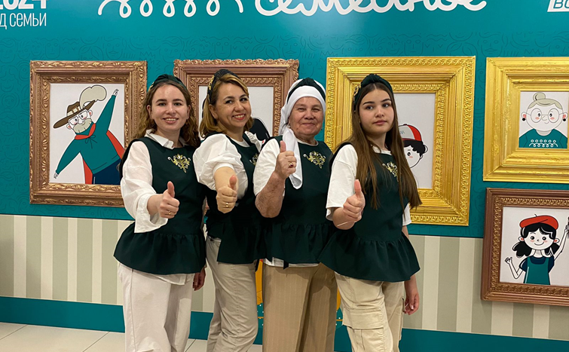
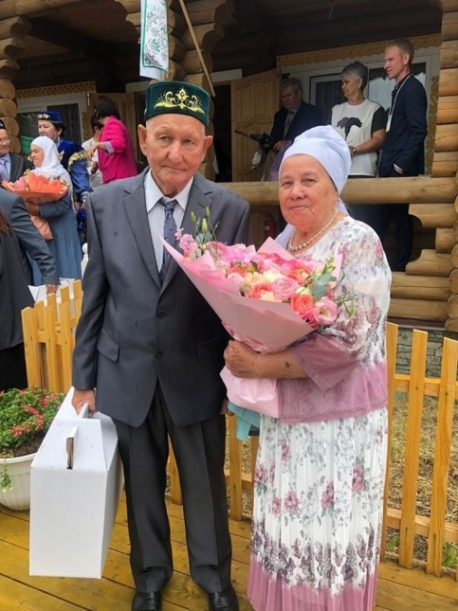
Семья Гимадиевых

Slide 27
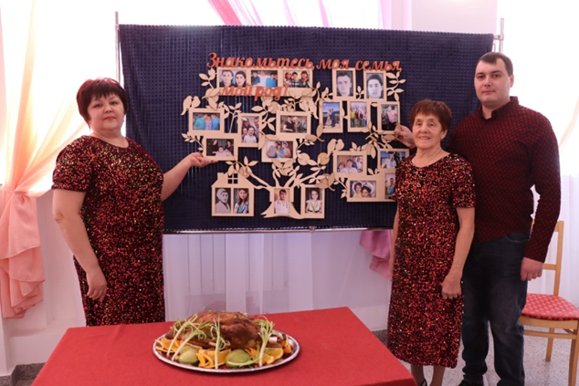
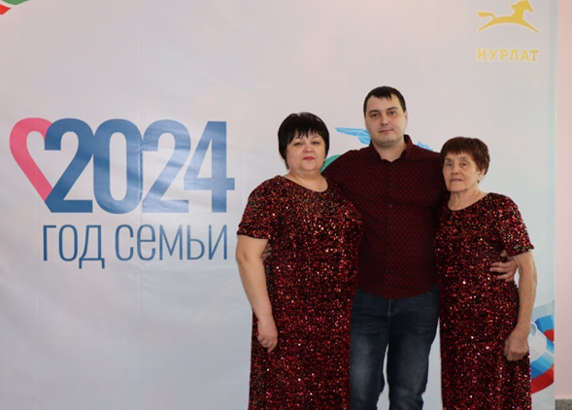
Семья Евлентьевых
Династия Евлентьевых в трех поколениях «родители, дети, внуки», сохранивших любовь и преданность избранной профессии в течение многих лет. Евлентьева Валентина Васильевна, работала медсестрой поликлиники в Нурлатской больнице, медицинский стаж – 39,5 лет. Она - основатель династии и стала примером для подражания. Её старшая сестра Евлентьева Зоя Васильевна работала зав. ФАП д. Кар. Гора, стаж – 41 год.
Дочь: Соренкова Татьяна Геннадиевна окончила в 1991 году Казанский медицинский университет и работает в Нурлатской больнице заместителем главного врача, стаж – 28 лет. Внук: Соренков Артем Иванович по окончании Шенталинского медицинского училища и прохождения службы в рядах армии РФ приступил к работе медбратом поликлиники Нурлатской больницы, стаж – 2,5 года. Общий медицинский стаж нашей династии в системе здравоохранения 111 лет!

Slide 28
Семья Файзутдиновых
Основоположник семьи - Хамзя Киямович Галеев, который стоял у истоков создания предприятия на нурлатской земле. Приобретенные навыки он охотно передавал молодежи, своим детям, внукам. Вот уже более 25 лет плодотворно трудятся в ТПП его дочь Зухра с зятем Алмазом, внук Адель и внучка Аделина.
молодые супруги, проявив интерес к нефтяному делу, приняли решение развиваться в профессии: вместе поступили в Самарский государственный технический университет и в 2005 году заочно окончили его. Оператор, мастер, технолог, инженер 1 категории ПТО, заместитель начальника ПТО, после ЦИТС. Так Алмаз Шаниязович поднимался по карьерной лестнице. А в 2012 году перспективному руководителю предложили вместе с семьей переехать в Набережные Челны. Здесь глава семьи начал работать заместителем директора ТПП - начальником ЦДНГ № 2, его спутница жизни – геологом 2 категории в отделе разработки нефтяных и газовых месторождений. Алмаз Шаниязович принял и предложение поработать в ТПП «РИТЭК-Самара-Нафта», где представилась возможность на протяжении полутора лет реализовывать свой накопленный опыт и, несомненно, получить новые технологические и управленческие навыки. Сейчас Файзутдиновы работают все вместе здесь, в Нурлате, в ТПП «ТатРИТЭКнефть».
По стопам родителей пошли и их дети: сын Адель – инженер 1 категории ЦИТС по интегрированному моделированию, дочь Аделина – оператор по добыче нефти и газа в ЦДНГ №1, здесь же трудятся и сноха Зарина, и зять Линар. На сегодняшний день их общий семейный стаж составляет 66 лет. И это не предел, ведь Файзутдиновы не сомневаются, что и их младший сын Замир, и внучка Малика в будущем свяжут свою судьбу с нефтяной отраслью.

Slide 29
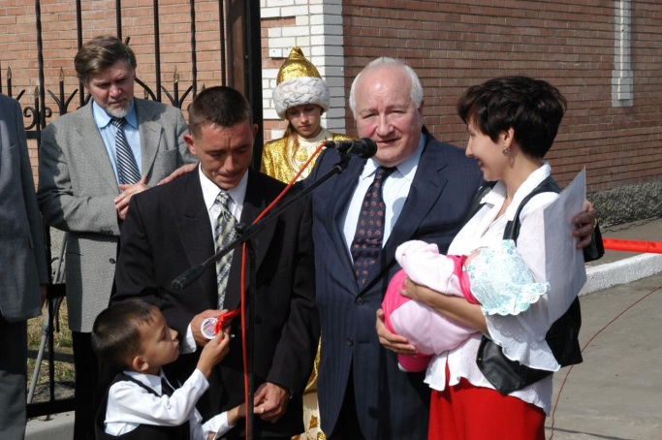
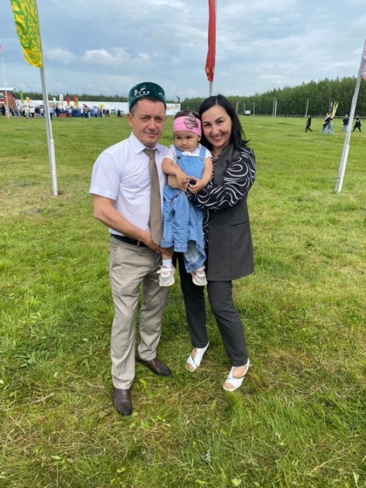
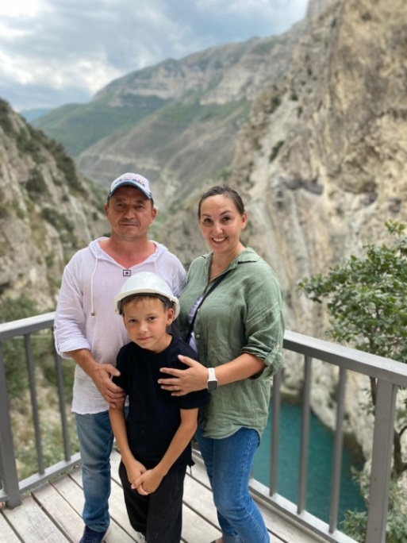
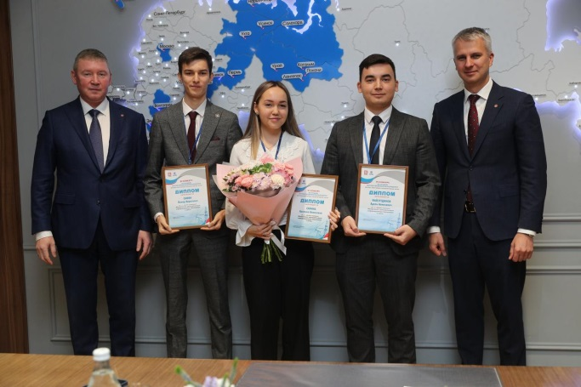
Семья Файзутдиновых

Slide 30
Семья Абдрахмановых
Родоначальник династии механизаторов Абдрахмановых – Абдрахманов Азат Самигулович.
Абдрахманов Ринат Азатович- старший сын потомственного комбайнера Абдрахманова Азата Самигуловича, который всю трудовую жизнь посвятил сельскохозяйственной отрасли. Окончил сельскохозяйственный институт. Он продолжатель династии механизаторов и первый комбайнер в династии. После армии Ринат Азатович устроился работать в родной колхоз автомехаником. Стал главным инженером в колхозе «Игенче» Октябрьского района. До сегодняшнего дня работает главным инженером в КФХ Сулейманова.
Абдрахманов Раис Азатович- средний сын комбайнера. Он начал работать в родном колхозе заведующим гаражом. До армии работал с отцом на комбайне 3 года. После этого продолжил дело отца, и работал на комбайне. 12 лет работал на комбайне.
Абдрахманов Роберт Азатович- младший сын. В 1986 году начал работать с отцом на комбайне. По завершении службы вернулся в родной колхоз и работал водителем. В настоящем времени работает механизатором на комбайне Тукано-430.
В семейной копилке наград Семьи Абдрахмановых есть такие как:
«Почетный работник агропромышленного комплекса России» от министерства сельского хозяйства Российской Федерации
Государственная награда «Заслуженный работник Республики Татарстан»
Государственная награда «Заслуженный механизатор Республики Татарстан»

Slide 31
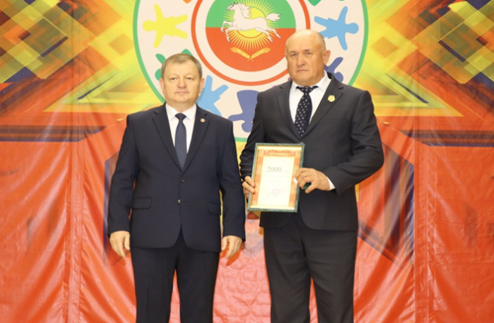
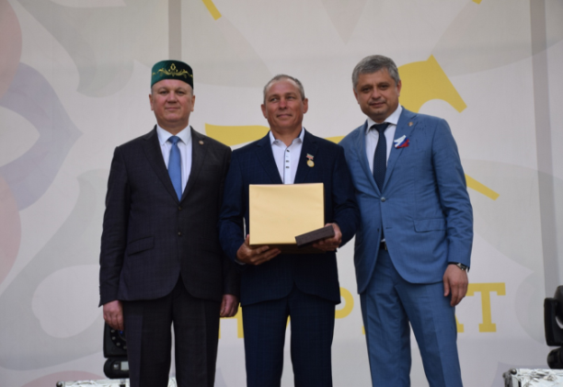
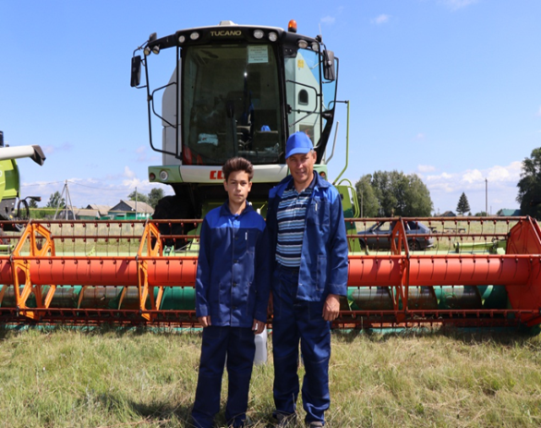
Семья Абдрахмановых

Slide 32
Семья Попиных
Общий трудовой стаж этой семьи в нефтяной промышленности составляет 488 лет. История династии началась с Попина Павла Михайловича. В 1946 году он возвращается с фронта и устраивается на работу в контору разведочного бурения, открывшуюся в рабочем поселке Аксубаево, потом всей своей большой семьей (8 детей) переезжает в Нурлат и продолжает трудиться слесарем в НУРБ. Три сына и две дочери пошли по его стопам, а потом и 6 внучек, 2 правнука и правнучка. Династия Попиных всю жизнь посвятила нефтяному делу. Члены дружного семейства чтят традиции, встречаются вместе, отмечают праздники и юбилеи.

Slide 33
Семья Сычевых
Глава семейной династии Пастухов Алексей Андреевич. Начал свою трудовую деятельность в 1912 году со строительства депо на станции Бугульма. В 1939 г. с семьей направлен на станцию Нурлат машинистом паровоза. Дети тоже пришли работать на железную дорогу, но продолжила династию Вера Алексеевна. Выйдя замуж за Владимира Федоренко создалась новая ветка железнодорожной династии: семьи Федоренко Владимира Афанасиевича и Веры Алексеевны. Много было у родителей: грамот и благодарностей, но самое ценное медаль «Ветерана труда» и медалью ветерана труда депо Ульяновск. Дело их жизни продолжил сын Юрий Владимирович. Его дочь Марина и внуки Максим и Вячеслав. История семьи не окончилась - её представители по-прежнему работают на станции Нурлат.
.

Slide 34
Семья Ивановых
Основоположником семьи Ивановых был Федор Петрович Иванов. Трудился на мельнице в с.Селенгуши. У него было 5 сыновей и 5 дочерей. Старший сын Владимир вернувшись с фронта создал семью с Таисией Емельяновной. Более 20 лет работал на сахарном заводе парторгом, затем назначен заместителем директора сахарного завода. Его супруга Таисия Емельяновна работала комендантом обоих общежитий при заводе. Сын Юрий с 1974г трудился на сахарном заводе в цехе автоматизации производства. Его сестра Светлана работала в отделе кадров завода паспортисткой в 1978г. Семья Ивановых активные участники художественной самодеятельности города и района. Таисия Емельяновна исполняла сольно на всех концертах города и района. А также солировала в хоре при сахарном заводе, принимала участие в фестивалях республики и страны. Юрий Владимирович и его супруга Галина Ивановна продолжают семейное творчество. Их семейный дуэт украшает концерты, конкурсы и фестивали города и республики. Особо высокой оценки дуэт удостоен на Республиканском фестивале-конкурсе «Балкыш». Где они удостоились звания «Призеры».

Slide 35
Творческая семья Калимуллиных
Калимуллин Рашит Ризванович – пример настоящей главы семьи Калимуллиных – ответственный, надежный, понимающий муж, отец и дедушка. Работал главой Гайтанкинского местного самоуправления. Удостоился награды Президента Российской Федерации XXVII Всеми́рной ле́тней Универсиа́да 2013 года в Казани и медали “За заслуги в проведении Всероссийской переписи населения 2010 года”.
Его жена Калимуллина Фавзия Исхаковна – режиссер Криво-Озерского СДК. Ее стаж работы – 40 лет, из них – 18 лет работает в культуре. С мужем Рашитом воспитали 4-х детей.
За всю свою творческую деятельнось участвовала в районных, республиканских конкурсах, российских сабантуях – в Москве, в Тюмени, в Магнитогорске, в Волгограде, в Новосибирске, в Самаре и в Ульяновске.
Дочь Айткулова Сирень Рашидовна – методист КДЦ «Грани». Воспитываясь в творческой семье, Сирень пошла по стопам своей мамы, Фавзии Исхаковны. Принимает активное участие в культурно-массовых мероприятиях района, является сольным исполнителем.
Ее брат Калимуллин Рафис Рашидович является востребованным артистом Республики Татарстан. Обладатель премии ежегодного, международного фестиваля «Татар җыры-2023», а также множественных премий и наград в сфере культуры.
У Рашида Ризвановича и Фавзии Исхаковны восемь внуков. Один из них, Айткулов Рустам, продолжая семейную традицию, совместно с семьей участвует в различных мероприятиях проводимых в Нурлатском районе. Остальные внуки являются участниками театральной студии «Синяя птица» при НДШИ «Сэлэт», а также, театрального кружка «Затейник» при Доме Дружбы народов, вокальной студии «Гамма» при Культурно-досугового центра «Грани».
https://nurlat-kultura.ru/news/2024/04/2712/

Slide 36
Семья Калимуллиных

Slide 37
Творческая семья Рахматуллиных
Семейная династия работников культуры, для которых любимая профессия давно стала образом жизни. Талантливые и творческие, с чудесным полётом фантазии и неиссякаемым вдохновением, при каждом своём выступлении они щедро дарят зрителю истинную радость и праздничное настроение.
Рахматуллин Самигулла Хоснуллович -заслуженный работник культуры РТ. Работает в культуре 1977 года аккомпаниатором творческих коллективов. Имеет множество наград, дипломов. В настоящее время занимается тремя ансамблями: является руководителем и аккомпаниатором татарского самодеятельного народного ансамбля «Сердәш». С этим ансамблем он участвует в различных мероприятиях, участвует в конкурсах и становится лауреатами. Ансамбль гармонистов «Нурлат кичлэре». Ни один праздник не обходится без его гармонистов. Чувашский народный ансамбль «Росинка», где является аккомпаниатором, также всегда в почёте.
Сафина Софья Хоснулловна (Сестра) . Отучившись в Альметьевском музыкальном училище, в 1970 году она пришла работать тогда ещё в музыкальную школу. Это и была её первая и последняя запись в трудовой книжке. Стаж работы 54 года. Проработав до 2024 года она выпустила сотни замечательных выпускников. Сколько любви и знаний Софья Хоснулловна вложила в этих детей. Она и её дети имеют множество наград, грамот!

Slide 38
Творческая семья Рахматуллиных
Юнусова Зульфия Хоснулловн а(Сестра)
Закончила Альметьевское музыкальное училище. В 1974 г. начала рабочую деятельность. Всю жизнь проработала с хором. Так же множество победителей конкурсов, в том числе победа её ансамбля на фестивале «Созвездие». Проработала по 2022 год. По сей день и Зульфия, и Софья Хоснулловны поют в ансамбле «Сударушки».
Рахматуллина Лейсан Самигулловна (дочь)
Рахматуллина Лейсан Самигулловна выпускница Димитровградского Музыкального Училища (1999г.) по специальности инструментальное исполнительство. Работает в должности преподавателя по классу фортепиано в Детской школе искусств с 1999 года, педагогический стаж 25 лет. Ученики Лейсан Самигулловны активно участвуют и становятся победителями различных международных, всероссийских и республиканских конкурсов. Имеет множество почётных грамот и благодарственных писем. Участвует в конкурсах в составе вокального ансамбля «Belissimo» в составе оркестра народных инструментов «Жар птица».

Slide 39
Семья Рахматуллиных

Slide 40
Семья Бакировых
Семья Бакировых проживают в микрорайоне Нижний Нурлат. Ленар и Динар Бакировы служат на СВО. Сначала добровольцем ушел сын- Динар, а за ним и отец. Они служат вместе в одной роте. Занимаются вывозом солдат и техники с поля боя. Семья у них большая и дружная. 8 месяцев назад у Ленара и супруги Гульчечек родилась дочка. За добросовестное исполнение служебно- боевых задач в зоне СВО Бакиров Динар Ленарович представлен к ведомственной медали Министерства Обороны РФ «За воинскую доблесть 2 степени»

Slide 41
Семья Морозовых
Семья Морозовых имеет двух детей. Они коренные жители с. Мамыково, вместе более 30 лет. Отец с сыном много лет работали в совхозе «Сульчинский», после ликвидации совхоза работали в нефтяной компании вахтовым методом. Мама работает уборщиком служебных помещений в магазине «Пятерочка». Дочь с семьей живут в Нижнекамске. Когда сын принял решение идти на СВО, отец последовал за ним. Семья дружная, трудолюбивая и активная.

Slide 42
2024 - Год семьи в РФ и Год научно-технологического развития в РТ
Семейные творческие объединения

Slide 43
Творческая семья Бикташовых
На базе Центра татарской культуры «НУР» работает семейное творческое объединение «Гаилә учагы» («Семейный очаг»), где активными участниками являются семья Бикташовых. Они очень разносторонняя семья - это и спортсмены, и певцы, и танцоры, и актеры театра, участники многих мероприятий, районных и республиканских конкурсах.
Главным вдохновителем является Бикташова Фирюза Талибовна – заведующая отделом (сектора) Центра татарской культуры «Нур». Под ее руководством выступают ее дети Сабрина и Малика, муж Ильнар, золовка Миляуша и даже свекровь Энлже Миннахметовна. Одной из последних творческих работ семьи Бикташовых стала театральная постановка «Адашкан язмышлар» по пьесе Эльмиры Ибрагимовой.
Творчество укрепляет семейные узы Бикташовых и оно в их жизни занимает огромное место. Любовь к музыке и песне прививается детям с малых лет. Взрослое поколение семьи поддерживают творческий потенциал своих детей, уделяя большое внимание их разностороннему воспитанию.

Slide 44
Достижения семьи Бикташовых
Призеры зонального этапа Республиканского фестиваля –конкурса детского народного творчества «Без бергэ-2022» в номинации «Творческая семья»- 1 место
Диплом участника Зонального фестиваля семей Татарстана в XVII республиканском конкурсе красоты и материнства и семьи «Нечкэбил» Семья Бикташовых
Диплом победителя в конкурсе «Сабантуй сылуы-2023» Сабрина Бикташова
Дипломанты XXIII Межрегионального конкурса коллективов «Идел-йорт 2023» имени Шамиля Закирова.
Диплом победетиля «за Лучшую женскую роль» Фирюза Биткшова XXIII Межрегионального конкурса коллективов «Идел-йорт 2023» имени Шамиля Закирова.
Призеры муниципального этапа Фестиваля родословной «Эхо веков в истории семьи-тарихта без эзлебез» в РТ Семье Бикташовых за III место.
Призеры муниципального этапа Республиканского фестиваля –конкурса детского народного творчества «Без бергэ-2024» в номинации «Творческая семья»- 2 место
Диплом победителя в районном конкурсе “Традиции моей семьи” Семья Бикташовых
Благодарственное письмо за участие в I Межрегиональный творческий фестиваль «Талант – твой дар бесценный», посвященный Г.Сагирову
Благодарственное письмо от командира в/ч 29657 Р.Ибрагимова за оказанную помощь землякам, находящимся в зоне СВО

Slide 45
Семья Абрамовых
Василий Дмитриевич и Альбина Алексеевна вместе почти полвека. Оба выросли в многодетных семьях.
Всю свою жизнь посвятили школе- проработали вместе до самой пенсии в родной сельской школе.
Вырастили и воспитали 4 детей. Все имеют высшее образование, обзавелись своими семьями. У них 4 внука и 3 внучки.
Кроме того, они активно проявляют себя в культурной деятельности- Василий Дмитриевич на протяжении долгих лет является руководителем ансамбля, а Альбина Алексеевна - участницей данного ансамбля.
Принимают участие во всех мероприятиях села, города и района.

Slide 46
Музыкальная семья Фасхутдиновых
Выступления начатые двумя родными сестрами –ветеранами сцены Зухрой Зарифуллиной (Фасхудиновой) и Фаузией Калимуллиной (Фасхутдиновой) а также их близкими родственниками Хамдией Гилязовой и Гульчачак Дирзизовой, впоследствии переросли в вокальный ансамбль «Умырзая» при Кривоозерском сельском доме культуры. Несмотря на то, что ансамбль «Умырзая» существует не так много, участники коллектива вскоре организовали в окрестных деревнях благотворительные концерты в поддержку бойцов, находящихся в зоне специальной военной операции и были отмечены почетной грамотой Главы Гайтанского сельского поселения Нурлатского муниципального района. Летом 2024 года приняли участие в перекрестном концерте и удостоились благодарственного письма от главы Шенталинского района. Репертуар ансамбля подснежник очень богат, есть и забытые народом фольклорные песни, и ретро-песни, и шуточные частушки. Сегодня «Умырзая» работает над музыкальным представлением «Әйтмә дә генә инде», приуроченного 2024 году-Году семьи. Впереди у коллектива новые творческие планы и обязательные победы.

Slide 47
Театральная семья Аглетдиновых
Семье Мансура Гусмановича и Тэнзили Махмутовны 33 года, из них они одинадцать лет в Степноозерском народном театре. Мансур Гусманович начинал с маленьких ролей в 1996 году, далее писал сценарии. За эти годы Мансур накопил немалый творческий опыт, которым сегодня с удовольствием делится с поколением артистов. С 2013 года он является руководителем, режиссером театра. А спутница жизни Тэнзилэ Махмутовна не только занимается актерской деятельностью, она и костюмер, и помогает музыкальным сопровождением постановок. За время руководства Мансура Гусмановича в театре были поставлены различные постановки по пьесам и рассказам, такие как «Коткарыгыз каравыл», Ачкыч кайда», «Кичер мине, Энкэй», «Язмыш», «Курэзэче Зольфирэ», «Капчыктагы Мэгьфия», «Кариев яши йорэклэрдэ» и другие.

Slide 48
Музыкальная семья Артамоновых
Музыкальная семья Артамоновых принимает участие во многих мероприятиях города и района. Мама Антонина Анатольевна работает в культурно-досуговом центре «Грани» в должности методиста. А дети Владислав и Лилия являются участниками творческой студии при КДЦ «Грани». С малых лет дети поют вместе с мамой. В их репертуаре имеются песни патриотические, о любви к родному краю. Особенностью этой семьи являются песни и стихи на чувашском языке, ведь семья Артамоновых ежегодные активные участники Всероссийского, районного праздника чувашской культуры «Уяв».

Slide 49
Музыкальная семья Исаевых
Зоя Алексеевна Исаева заведующая отделом(сектора) Вишнево-Полянского сельского клуба. Музыку она всегда любила. Первую песню спела со сцены в начальном классе. Это песня «Пропала собака» - вспоминает Зоя Исаева. Повзрослев исполняла добрую песню «Родительский дом». Обучаясь в Ульяновске обязательно посещала все музыкальные и творческие объединения. С мужем Александром они активные участники вокального ансамбля «Вишневая рапсодия» и чувашского коллектива «Телей», что действуют при сельском клубе. Александр с детства играет на гармошке. Хотя у него нет музыкального образования, он моментально подбирает любую мелодию. Активный участник конкурса «Играй гармонь». Будучи постоянными участниками районных и областных конкурсов Исаевы имеют множество наград и дипломов.
Дочь также пошла по стопам матери, отучилась в музыкальной школе г. Нурлат. После окончания 9 классов поступила в Набережночелнинский педагогический колледж на музыкальное отделение. На данный момент работает в школе, преподает музыку детям.
Музыка в их жизни занимает огромное место и несмотря на все заботы, семья Исаевых находит время вести активный образ жизни и принимать участие в деятельности села и района.

Slide 50
2024 - Год семьи в РФ и Год научно-технологического развития в РТ
Семейные туристические маршруты

Slide 55
2024 - Год семьи в РФ и Год научно-технологического развития в РТ
Объекты нематериального этнокультурного достояния

Slide 56
«Керхи сара» - УЯВ (Фольклорный праздник)
Ареал распространения- с. Андреевка
Праздник «Керхи сари» очень древний. Самое подходящее время празднования - ноябрь и не позднее 21 ноября, до Михайлова дня. После осенних уборочных работ, завершения молотьбы чуваши готовятся к зиме. Собранный урожай закладывают в закрома, а часть отвозят на мельницу. Тем временем хозяйки проращивают зерно, затем его сушат и готовят солод для пива. В назначенный день хозяйка накрывает на стол. К старейшине рода приглашают всех родственников и соседей. На стол обязательно ставят каравай хлеба из нового урожая, мёд и кувшин с новым пивом, который после специальной молитвы «старят», т. е. смешивают со старым, чтобы пива хватило на весь год. Гости приходят со своим угощением, со своим пивом, приготовленным из нового солода. В каждом доме загодя готовятся к празднику. После окончания праздника гостей провожают до ворот, при этом преподносят кружку пива (сюл курки).

Slide 57
Марафон русских народных игр «Русские забавы»
Ареал распространения - Село Аксумла
Русские народные игры сохранились и дошли до наших дней из глубокой старины, передавались из поколения в поколение, вбирая в себя лучшие национальные традиции. Собирались мальчишки и девчонки вечером на деревенской улице или за околицей, водили хороводы, пели песни, без устали бегали, играя в горелки, салочки, состязались в ловкости, играя в лапту. Для всех народных игр характерна любовь русского человека к веселью, удальству.
Петров день» (Питрав) «УЯВ»
Ареал распространения - с. Рус. Богдашкино.
Предки связывали этот день с летним солнцестоянием, и шли праздновать его в роще. Перед Петровым днем плелись веночки, и молодежь в последний раз играла хоровод до утра. Там устраивались игрища, в которых угадывалась символика Солнца: качались на качелях, напоминающие оборот солнца, водили хороводы. Был обычай собираться на пригорке, раскладывать огонь и в ожидании солнца проводить ночь в играх и хороводах. А ранним утром все крестьяне в белых одеждах выходили на сенокос. Старцы приносили в жертву барана и возводили молитвы богам.

Slide 58
Праздник « Красная горка »
Ареал распространения - с. Биляр-Озеро
Народное название первого воскресенья после Пасхи. В церковной традиции праздник называется Антипасхой или Фоминым воскресеньем и посвящён воспоминанию явления Христа апостолу Фоме на восьмой день после воскресения. У восточных славян был праздником начала весны - с кострами, хороводами, ярмарками невест, закликанием весны. Считался преимущественно девичьим праздником.

Slide 59
Ивоплетение
Ареал распостранения - Поселок Урняк
Изготовлением корзин занимались в межсезонье. Их плели преимущественно из белого очищенного, колотого и струганного плоского прута (тальника), реже из цельного круглого. Корзины, которые использовались для выполнения различных работ по хозяйству, делали из зеленого неочищенного прута. Прежде чем приступить, к плетению необходимо научиться правильно, заготавливать прутья.
.
Религиозные произведения «Мунаджат»
Ареал распостранения - д. Бикулово
Это своеобразное направление народного творчества в виде словесно-музыкального искусства, сформировавшегося в течение веков и воплощающего в себе историю, морально-этические нормы и духовный мир наших предков. Этот лирический жанр стоит как бы между художественной литературой и фольклором, так как возник на стыке традиций народного творчества и письменной поэзии.

Slide 60
Старинное нагрудное украшение «Шулкеме»
Ареал распостранения - с. Егоркино
Самым ярким и интересным предметов среди чувашских предметов коллекции является шулькеме – нагрудное украшение молодой замужней женщины, украшенное серебряными монетами. Шўлкеме выполнялись на широких прямоугольных пластинах из толстой кожи и сплошь зашивались мелкими серебряными монетами. Девушки носили шулкеме, нижняя кромка которых украшалась одним рядом белых раковин каури. Для древнейших украшений применяли камни, кости, раковины, дерево, бисер, бусы и т.п.
Выступление ансамбля чувашской песни «Шулкеме» Егоркинского сельского Дома культуры на Этносвадьбе с демонстрацией обряда, перехода невесты в статус жены.

Slide 61
Обряд кликания весны «Жаворатушки»
Ареал распостранения - Русские населенные пункты Нурлатского муниципального района.
Чтобы приблизить приход весны, хозяйки пекли из теста маленьких птичек – жаворонков, которых называли детьми и братьями пернатых птиц. Птичек раздавали детям, а те насаживали печеных птичек на длинные палки, рассиживали их на проталинах, под крышами домов, на деревья.
Женщины, красиво одетые, выходили в поле и пели заклички о скорейшем наступлении весны, о благополучии и удаче.
Праздник встречи Весны проводили у обрядового дерева, которое украшали лентами, бумажными цветами, колокольчиками. Обрядовое дерево носили по селу, чтобы украсить его мог каждый, а потом украшенное дерево приносили туда, где весну кликают.

Slide 62
«Водить березку»
(Забава на «Святую Троицу»)
Ареал распостранения - Русские населенные пункты Нурлатского муниципального района
Богодухов день больше всех отмечают девушки. Они устраивают гуляния, игры, гадания. По народной традиции, проводится забава – «Водить Березку». Самую красивую девушку наряжали, украшали зеленью и венками – она играла роль Березки. Затем молодежь водила Березку по кругу хоровода, и каждого человека в хороводе
Березка обносила караваем.
На Руси было принято почитать березу в праздник Троицы. Обычаи Пятидесятницы тесно связаны с этим деревом. Вокруг березы водились девичьи хороводы. Ею украшали дома, первые листья сушили для защиты от сглаза.

Slide 63
«Корамалы тегү»– лоскутное шитье
Ареал распостранения – с. Степное Озеро
В татарском декоративно-прикладном искусстве лоскутное шитьё (корамалы тегү) использовалась для украшения бытовых и обрядовых предметов. Как один из массовых и наиболее традиционных видов декоративно-прикладного искусства. Развивалась в форме домашнего художественного ремесла. Лоскутное изделия играли большую роль в оформлении интерьера татарского дома. Яркие многоцветные лоскутное покрывалы создавали особую эмоциональную атмосферу. техники лоскутного шитья не исчерпывают всего многообразия работ, создаваемых творческими людьми. Сколько талантливых мастеров столько и оригинальных работ, которые они могут представить для оформления интерьеров. И каждый хороший мастер имеет свои фантазии, навыки и техники, благодаря которым появляются новые красивые и оригинальные работы.

Slide 64
«Чӑваш сӑри» (технология изготовления чувашского национального напитка – Чувашский квас)
Ареал распостранения – п. Сосновка
У каждого народа есть свои национальные напитки. «Сӑра» («Квас») – национальный напиток чувашей, чувашское пиво. В его приготовлении очень много секретов, передающие из поколение в поколение. Квас (сара) является своеобразным брендом чувашского народа. Напиток состоит толь­ко из натуральных ингредиентов: хмель, дрожжи, сахар, солод, который по ста­ринным рецептам изготавливается из ячменя, ржи, овса, свёклы, сухофрук­тов и чистейшей колодезной воды, конечно. Сӑра бывает слабоалкогольным или безалкогольным. Готовят «Сӑра» только женщины.

Slide 65
«Хуплу» (технология изготовления
чувашского национального блюда)
Ареал распостранения – п. Сосновка
Чувашское национальное мучное блюдо с начинкой из картофеля, мяса или рыбы.
Изначально, в начинку добавляли крупу, но постепенно её вытеснил, появившийся в XIX веке, картофель. Потребление мяса, крестьяне считали роскошью, и поэтому мясной хуплу готовили в основном по торжественным случаям, и ни один праздник или застолье не обходилось без него.
Хуплу готовится из дрожжевого теста на молоке, обычно в форме круга, реже полумесяца.

Slide 66
Проводы чувашского народного праздника
«Уява ãсатни»
Ареал распостранения – с. Чувашский Тимерлек
Народный чувашский праздник «Уяв» –один из самых почитаемых в традиционном весенне –летнем цикле календарных праздников и обрядов чувашей. Праздник начинается после Николы летнего, в день Семика (проводов усопших), когда на полях появились первые всходы, и торжественно завершается на Петров день (12 июля), то есть всего он длится семь недель. На Питрав (Петров день) вся деревня собиралась на «Уяв ӑсатни» («Проводы Уява») на западной стороне села. Распевая хороводные песни все вместе идут по улице села в сторону востока останавливаясь в специальных местах, где проводились хороводные игрища. Выйдя на окраину села в дубраве поют последний раз «уяв юрри» (песни уява)

Slide 67
«Çӑнав юмӑç юррисем»
(песни подблюдных гаданий)
Ареал распостранения – с. Чувашский Тимерлек
13 января, накануне Старого Нового года (Васильев вечер) собирались гадающие стремясь узнать, что их ждет в наступающем году. В подблюдных гаданиях роль выполняет «блюдо», от которого и было образовано название ритуала.
Во время гаданий на судьбу человека на подблюдных песнях могут принимать участие не только девушки, но и другие жители села. Собирались вместе, брали блюдо или большую чашку (ведро), клали в нее, снимая с себя, кольца (или другие украшения), наливали чашку водой и покрывали платком. Хор пел песни, а кто-либо один, не глядя, вынимал из чашки положенные туда предметы. Чью вещь вынимали, к тому и относили содержание песни.

Slide 68
Нурлатский муниципальный район желает успехов в Вашем интересном труде. Творческих успехов, осуществления всех планов и задумок, интересных проектов и разнообразных новых идей, вдохновения и радости. Пусть Ваш труд несет только позитив и положительные эмоции для людей! Пусть Ваша деятельность приносит удовольствие людям и Вам самим! Счастья, успеха и благополучия!

